Slide 1
সবাইকে শুভেচ্ছা

Slide 2
শিক্ষক পরিচিতি
নামঃ মোহাম্মদ এনামুল হক
পদবিঃ সহকারি শিক্ষক
বিদ্যালয়ঃ তারাকান্দি হুসাইনীয়া সরকারী প্রাথঃ বিদ্যাঃ
পাকুন্দিয়া, কিশোরগঞ্জ।

Slide 3
পাঠ পরিচিতি
বিষয়ঃবাংলা
শ্রেণিঃদ্বিতীয়
পাঠঃ দাদির হাতের মজার পিঠা
পাঠ্যাংশঃ বাংলাদেশে শীতকালে.............নারকেল।
তারিখঃ১০/০৬/২০
সময়ঃ ৪০ মিঃ

Slide 4
শিখন ফল
শোনাঃ ২.২.১ গল্প শুনে বুঝতে পারবে।
বলাঃ ২.৪.১ নিজের ভাষায় গল্প বলতে পারবে।
পড়াঃ ২.৪.১ গল্প পড়তে পারবে।
লেখাঃ ১.৫.১ পাঠে ব্যবহৃত শব্দ দিয়ে বাক্য লিখতে পারবে।

Slide 5
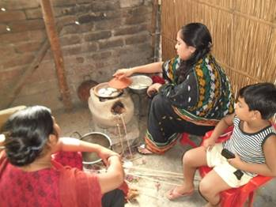
পূর্বজ্ঞান যাচাই

Slide 6
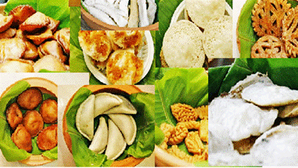
ছবিতে কি দেখতে পাচ্ছ?

Slide 7
পাঠ ঘোষণাঃ
আমাদের আজকের পাঠঃ দাদির হাতের মজার পিঠা

Slide 8
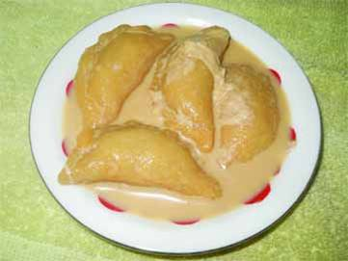
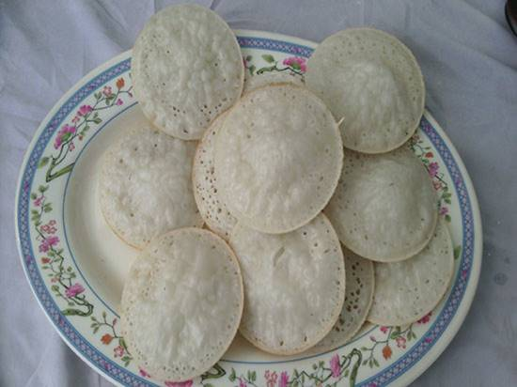
এসো আমরা কিছু ছবি দেখি
নারকেলের দুধ পুলি
চিতই

Slide 9
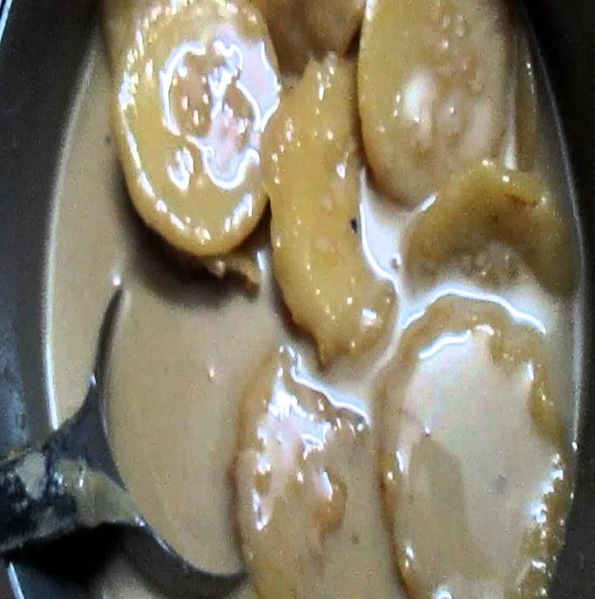
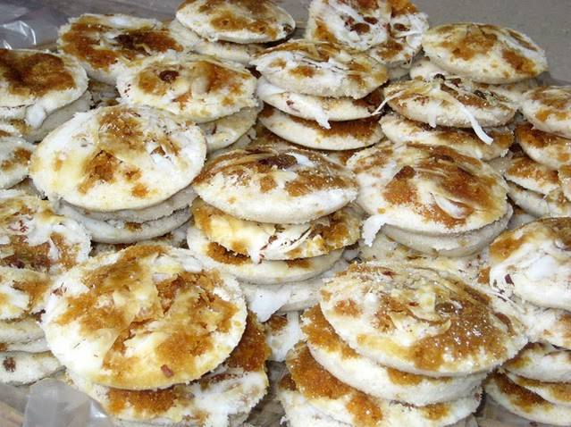
এসো আমরা কিছু ছবি দেখি
দুধ চিতই
ভাপা পিঠা

Slide 10
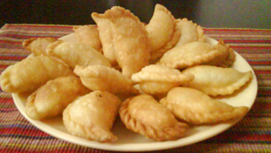
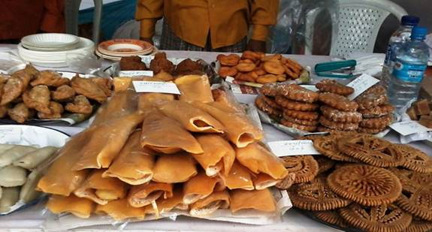
এসো আমরা কিছু ছবি দেখি
নারকেলের পুলি
পাটিসাপটা

Slide 11
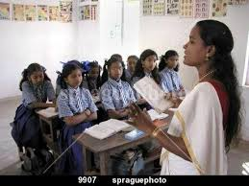
আদর্শ পাঠ

Slide 12
নিরব পাঠ
পাঠ্য বইয়ের পৃষ্টা নং-৩৬

Slide 13
দলীয় কাজ
ক- দলঃ শীতকালীন ৫ টি পিঠার নাম লিখ?
খ-দলঃ পিঠা বানানোর ৫ টি উপাদানের নাম লিখ?

Slide 14
মুল্যায়ন
১। পিঠাপুলি খাওয়ার ধুম পড়ে কখন ?
২। ভাপে সিদ্ধ পিঠাকে কি পিঠা বলে?
৩।ভাপা পিঠা বানাতে কী কী লাগে?

Slide 15
পরিকল্পিত কাজ
তোমাদের বাড়িতে তৈরী করে এমন ১০ টি পিঠার নাম লিখে নিয়ে আসবে।

Slide 16
ধন্যবাদ

